Slide 1

Progresivní metody modelování
Doc. Ing. Ladislav SOCHA, Ph.D. a kol.

Slide 2
Realizace laboratorního experimentu zaměřeného na fyzikální modelování rafinace slitin kovů
Seminář č. 4

Slide 3
Fyzikální modelování
  V laboratoří Vysoké školy technické a ekonomické v Českých Budějovicích se nachází fyzikální model rafinace hliníkové slitiny.
  Hliníková slitina se v provozních podmínkách zpracovává na zařízení pro rafinaci hliníkové taveniny nazývaném FDU (Foundry Degassing Unit).
  Toto zařízení se skládá z rotoru, kterým je do taveniny přiváděn rafinační plyn (v provozních podmínkách dusík) a vlnolamu.
  Po zanoření rotoru do pánve s hliníkovou taveninou se rotor začne otáčet a současně dochází k dmýchání rafinačního plynu, který z taveniny odstraňuje škodlivý vodík (detailnější popis procesu je uveden v kapitole 2).
  Fyzikální model má tedy za úkol na základě teorie podobnosti v laboratorních podmínkách predikovat intenzitu odstranění vodíku z taveniny hliníku v reálném procesu.

Slide 4
Fyzikální modelování
  Jak bylo řečeno v předchozí kapitole, fyzikální modelování je založeno na teorii podobnosti dvou systémů.
  Předlohou pro fyzikální model pánve pro rafinaci taveniny byla provozní pánev, využívaná společností MOTOR JIKOV Slévárna a.s.
  Fyzikální model reaktoru včetně rotoru a vlnolamů byl vyroben v měřítku 1:1 k této pánvi, čímž se zajistila geometrická podobnost modelu a díla.
  K dispozici je také model pánve pro nízkotlaké lití uvedené společnosti.
  Dynamická podobnost modelu a díla byla zajištěna nahrazením taveniny hliníkové slitiny vodou, která při pokojové teplotě vykazuje podobnou dynamickou viskozitu jako hliník.
  Škodlivý vodík byl pro potřeby fyzikálního modelování nahrazen kyslíkem, který má ve vodě při pokojové teplotě podobné vlastnosti jako vodík v tavenině hliníku.
  Obsah kyslíku ve vodě je monitorován dvěma optickými sondami, umístěnými v různých vzdálenostech od dna modelu.
  Sondy využívají jev luminiscence, jejíž intenzita je závislá na obsahu kyslíku ve vodě.

Slide 5
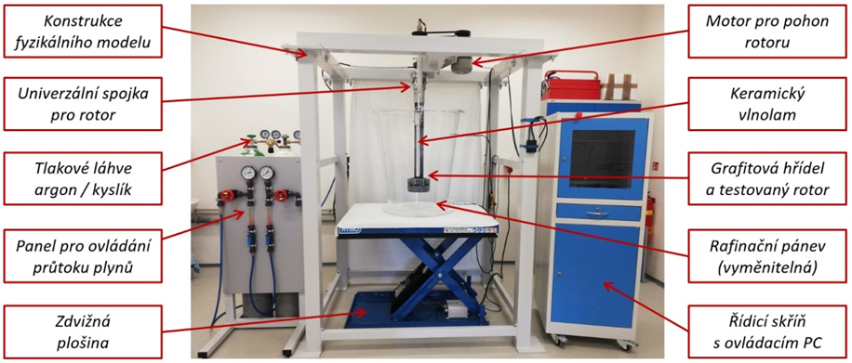
Fyzikální modelování
  Cílem fyzikálního modelování je zachytit intenzitu odplynění a analyzovat pokles obsahu kyslíku ve vodě při změně různých parametrů (počet otáček, ponor rotoru, počet vlnolamů, tvar rotoru). Poznatky získané v rámci fyzikálního modelování sloužil k optimalizaci modelované technologie, tedy ke stanovení optimálních provozních podmínek rafinace hliníkové taveniny při změně definovaných parametrů procesu.
Kompletní sestava fyzikálního modelu jednotky FDU

Slide 6
Fyzikální modelování
  Cílem fyzikálního modelování je zachytit intenzitu odplynění a analyzovat pokles obsahu kyslíku ve vodě při změně různých parametrů (počet otáček, ponor rotoru, počet vlnolamů, tvar rotoru). Poznatky získané v rámci fyzikálního modelování sloužil k optimalizaci modelované technologie, tedy ke stanovení optimálních provozních podmínek rafinace hliníkové taveniny při změně definovaných parametrů procesu.
Kompletní sestava fyzikálního modelu jednotky FDU

Slide 7
Fyzikální modelování
Vlastní sestava fyzikálního modelu se skládá z následujících částí:
    zdvižná plošina pro umístění modelů pánví
    2x modely pánví z plexiskla v měřítku 1:1
    1x vnější čtvercová nádoba z plexiskla pro umístění modelů pánví (určeno pro audiovizuální interpretaci)
    nosná konstrukce s následujícími komponenty → motor pro pohon rotoru, univerzální spojka rotoru, grafitový rotor, 2x uchycení vlnolamů, rozvod plynu do rotoru, laserový otáčkoměr
    panel pro ovládání průtoků plynů → kyslík → naplynění, argon → rafinace
    2x sonda METTLER-TOLEDO InPro6860i/12/120/mA Ex pro měření obsahu kyslíku ve vodě
    řídicí panel → skříň s ovládacím PC → regulace a řízení otáček rotoru + záznam průběhu odplynění

Slide 8
Fyzikální modelování
  Základní princip fyzikálního modelování odstranění rozpuštěného vodíku z hliníkové taveniny spočívá v odstraňování rozpuštěného kyslíku z modelové kapaliny (vody) za pomoci argonu.
  Pro kontinuální měření obsahu kyslíku byly vybrány optické sondy firmy METTLER-TOLEDO, dovolující měření obsahu rozpuštěného kyslíku do 26 mg∙l-1 (26 ppm).
  Pro sondy bylo nutno vyvinout software, který splňuje požadavky na měření koncentrace kyslíku včetně komunikace přes PC, archivace dat a jejich hodnocení.
  Na obrázku je pro představu uvedeno rozhraní pro monitorování koncentrace kyslíku v průběhu fyzikálního modelování.

Slide 9
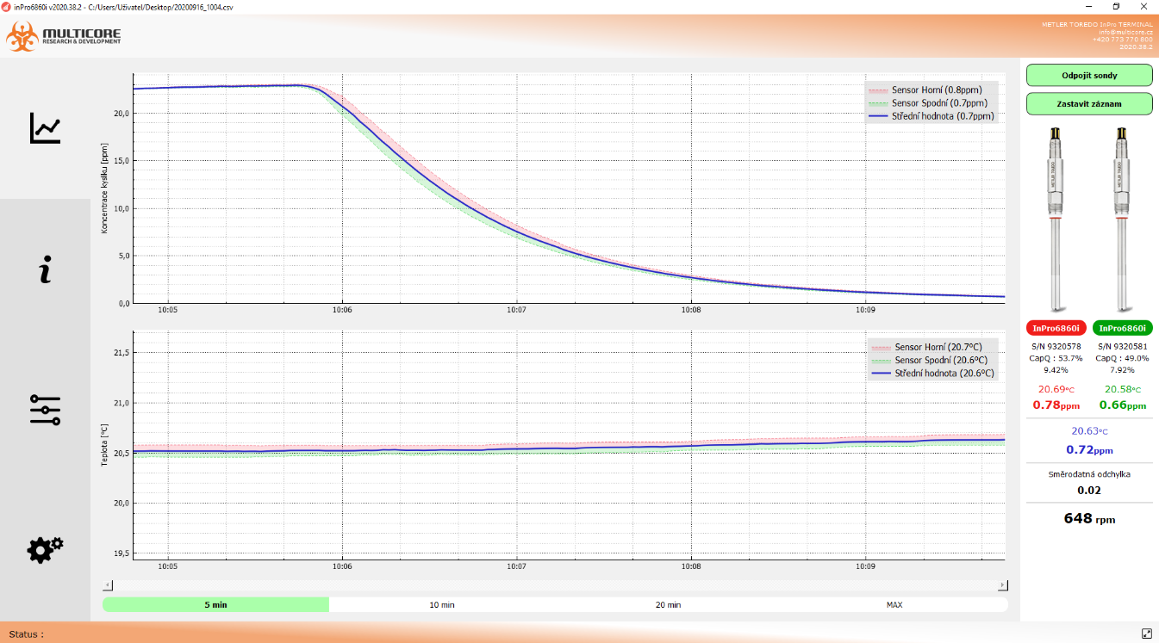

Ukázka SW rozhraní pro monitorování koncentrace kyslíku
Aktuální hodnoty koncentrace kyslíku
Střední hodnota koncentrace kyslíku
Směrodatná odchylka
Otáčky rotoru

Slide 10
Fyzikální modelování
  Konstrukce modelu je velmi variabilní, umožnuje změnu několika parametrů, a tedy i definici celé řady modelovaných variant. Mezi tyto parametry patří:
      typ rotoru
      vzdálenost rotoru od dna pánve (pracovní výška)
      počet vlnolamů
      počet otáček
      průtok inertního plynu (Ar)

Slide 11
Fyzikální modelování
  Pro fyzikální modelování odstranění vodíku z taveniny hliníku na jednotce FDU, byla vyvinuta metodika, která spočívá v následujících krocích:
      ustavení nádoby do požadované polohy neboli pracovní výšky 160 mm → pro rotor XDR 190 od dna pánve za pomoci zdvižné plošiny
      naplnění modelu vodou, přičemž hladina vody dosahuje výšky vyznačené výšky
      nastavení požadovaného průtoku plynu dle požadavků dané varianty experimentu, při zachování tlaku plynu 0,4 bar
      sycení kyslíkem na stanovenou hodnotu při rychlosti otáčení rotoru 350 ot.min-1 a tlaku plynu 0,4 bar. Následuje prodleva, během které dojde k doběhu koncentrace kyslíku, homogenizaci koncentrace kyslíku v objemu vody a její ustálení na požadované hodnotě 22 ppm. Během prodlevy je vypnuto otáčení rotoru
      nastavení požadovaných otáček pro danou variantu experimentu → v průběhu prodlevy
      spuštění měření → po skončení prodlevy současné spuštění dmýchání argonu, otáčení rotoru a záznamu dat z optických sond
      ukončení měření → vypnutí otáček a zastavení přívodu plynu, jakmile střední hodnota koncentrace kyslíku z měřicích sond dosáhne hodnoty 0,5 ppm

Slide 12
Zadání laboratorního experimentu
  Laboratorní experiment na fyzikálním modelu jednotky FDU spočívá v realizaci základních variant fyzikálního modelování. Tyto varianty mají za cíl stanovit intenzitu odplynění kapaliny při změně počtu otáček a průtoku inertního plynu. V rámci laboratorního cvičení proveďte modelování variant, uvedených v tabulce. V průběhu měření budou zaznamenávejte křivky úbytku koncentrace kyslíku z vody. Ke každé variantě pořiďte také snímek, který vizualizuje intenzitu proudění a množství bublin v reaktoru. Na základě naměřených dat proveďte hodnocení experimentů a navrhněte optimální variantu s ohledem na provozní podmínky. Berte v potaz také ekonomiku procesu.
Pracovní výška (mm) | 160
Počet vlnolamů (ks) | 1
Otáčky (ot∙min⁻¹) | 150 |  |  |  | 250 |  |  |  | 350 |  |  |  | 450 |  |  |  | 550 |  |  |  | 650
Průtok Argonu (Nl∙min⁻¹) | 12 | 17 | 22 | 27 | 12 | 17 | 22 | 27 | 12 | 17 | 22 | 27 | 12 | 17 | 22 | 27 | 12 | 17 | 22 | 27 | 12 | 17 | 22 | 27
Definice variant experimentů fyzikálního modelování rafinace hliníkové taveniny

